Slide 1
ĐỒ ÁN CẢM BIẾN & CƠ CẤU CHẤP HÀNH
Robot Micromouse - Giải Thuật Di Chuyển Trong Mê Cung
Ngành Robot & Trí tuệ nhân tạo
Lớp: 22DRTA1
Nhóm 4:
Tên thành viên: Nguyễn Chấn Huy Giảng viên hướng dẫn: TS.Phạm Quốc Thiện
Nguyễn Văn Đạt
Huỳnh Long

Slide 2
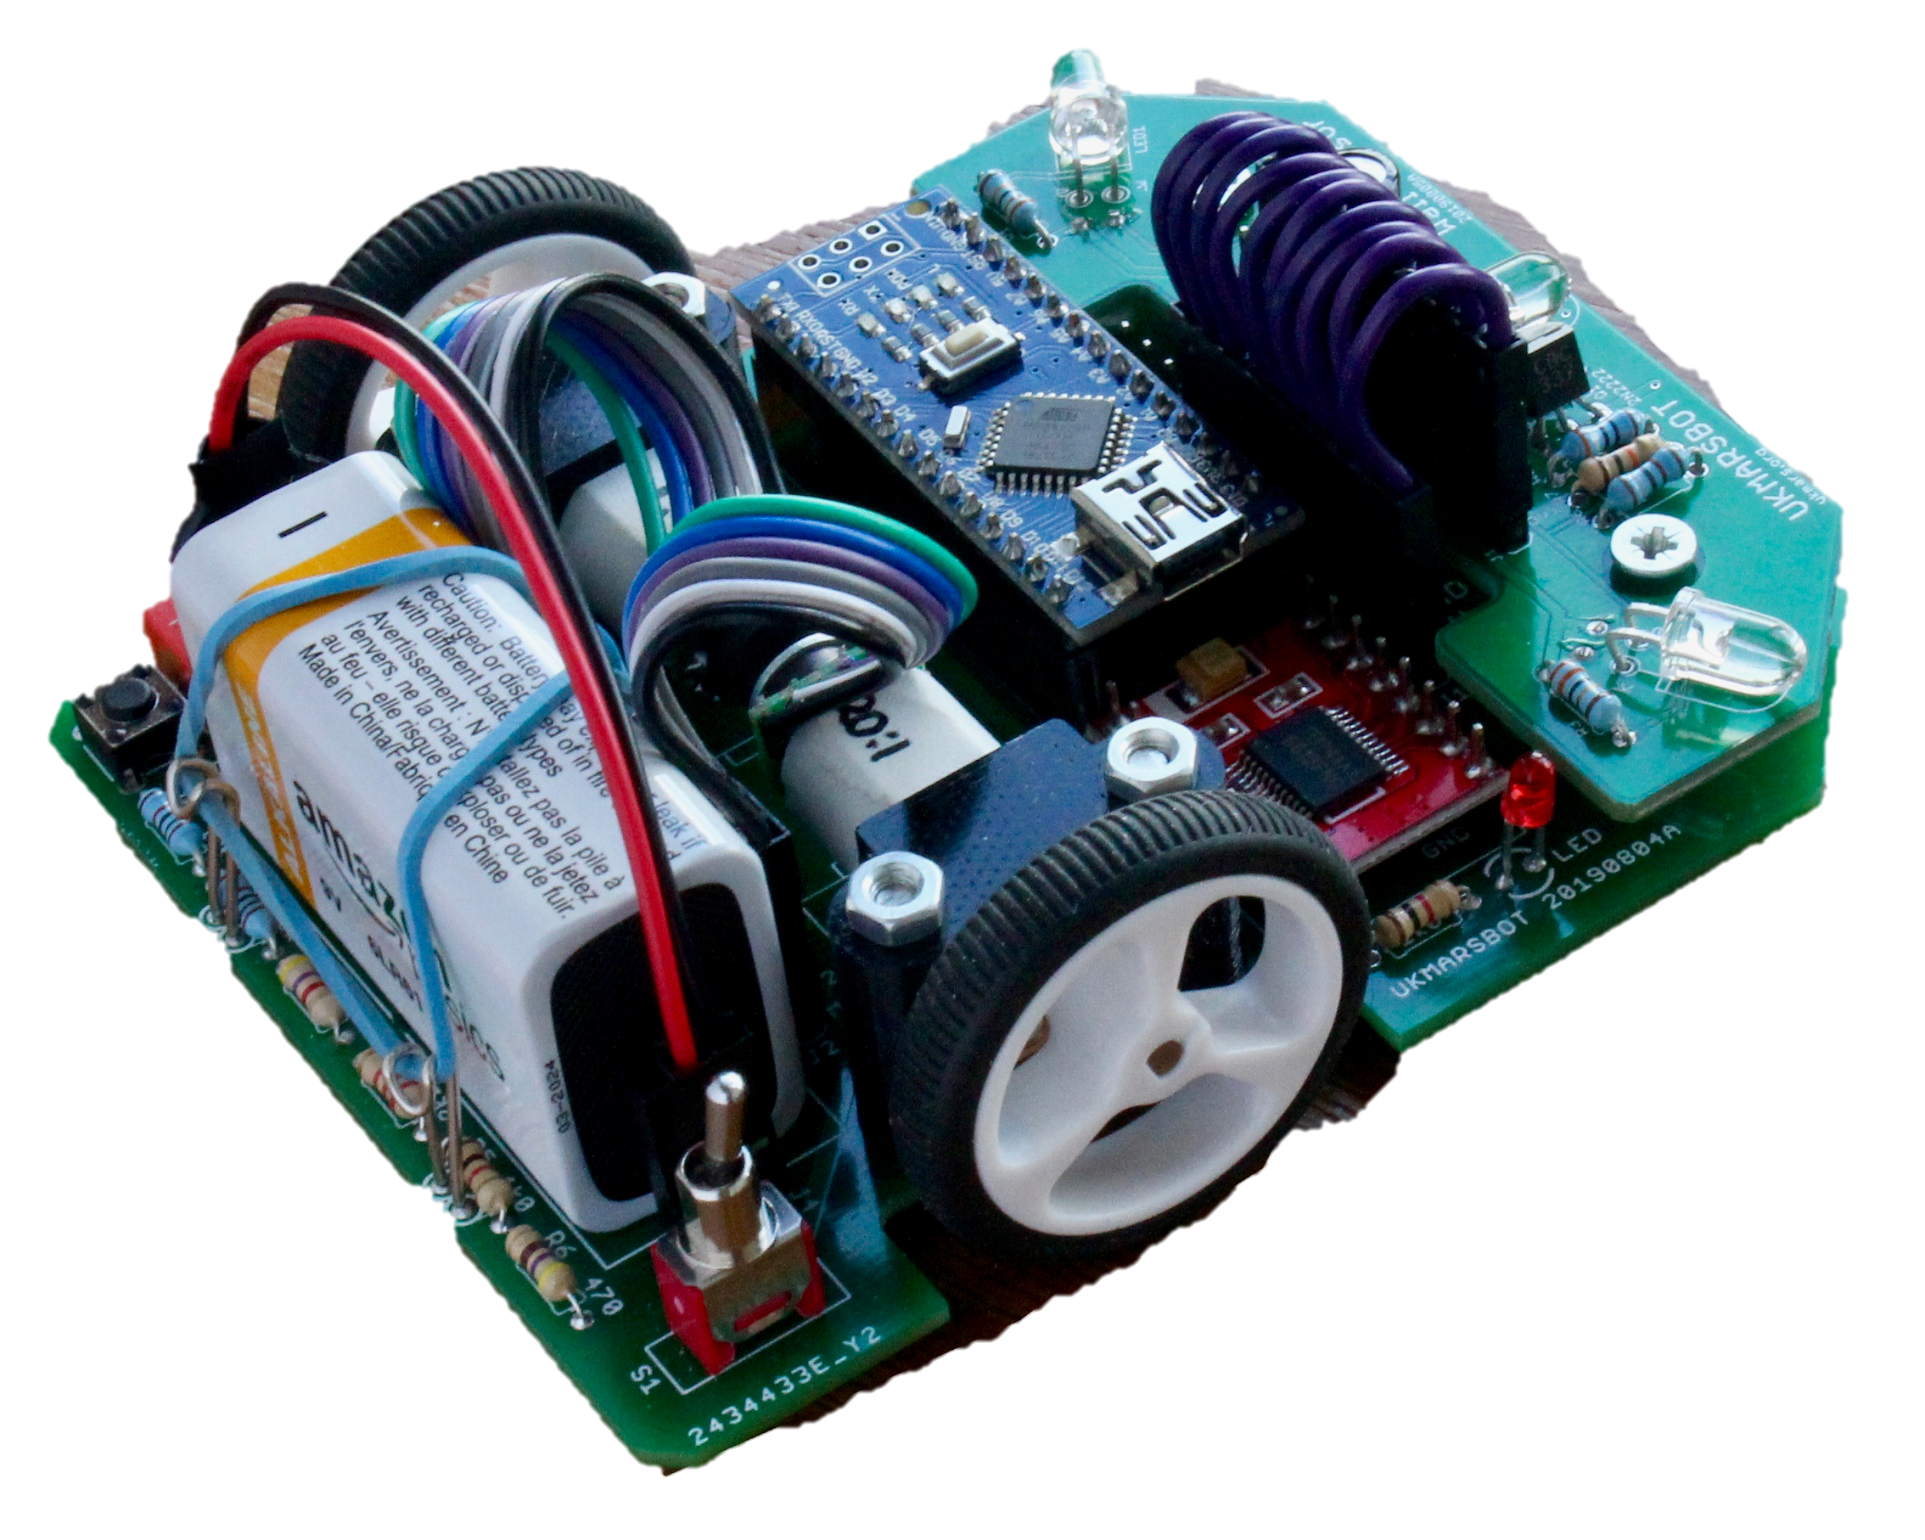
NỘI DUNG TRÌNH BÀY
01
Cảm biến dùng để làm gì?
02
PID dùng cho việc gì?
03
Báo cáo tiến độ

Slide 3
01
Cảm biến dùng để làm gì?
Phát hiện các bức tường bên trái và bên phải, cũng như bức tường ở phía trước.
Thông tin từ các cảm biến này giúp robot xác định vị trí của mình trong mê cung và thực hiện các điều chỉnh cần thiết để giữ robot đi theo đường đi chính xác.
Giúp xây dựng map để tính toán ra đường đi ngắn nhất và nhanh nhất.

Slide 4
02
PID dùng cho việc gì?
- PD điều khiển tốc độ động cơ (Speed Control):
Bộ điều khiển này kiểm soát tốc độ tiến (forward speed) của robot, dựa trên sai số giữa vận tốc mong muốn và vận tốc đo được từ bộ mã hóa (encoder).
+ m_fwd_error: Sai số giữa tốc độ mong muốn và tốc độ đo được.
+ FWD_KP: Hệ số khuếch đại của phần tỉ lệ (P).
+ FWD_KD: Hệ số khuếch đại của phần đạo hàm (D).
+ diff: Sai số đạo hàm (sự thay đổi của sai số).
float increment = m_velocity * LOOP_INTERVAL;
m_fwd_error += increment - encoders.robot_fwd_change();
float diff = m_fwd_error - m_previous_fwd_error;
m_previous_fwd_error = m_fwd_error;
float output = FWD_KP * m_fwd_error + FWD_KD * diff;

Slide 5
02
PID dùng cho việc gì?
- Bộ điều khiển góc quay (Angle Controller)
Bộ điều khiển này kiểm soát tốc độ quay (rotational speed) của robot, bao gồm cả điều chỉnh khi có sai lệch từ việc theo dõi tường hoặc đường (steering adjustment).
+ m_rot_error: Sai số giữa góc quay mong muốn và góc quay đo được.
+ ROT_KP: Hệ số khuếch đại của phần tỉ lệ (P).
+ ROT_KD: Hệ số khuếch đại của phần đạo hàm (D).
+ steering_adjustment: Sai số điều chỉnh quay (nếu robot cần điều chỉnh do lệch khỏi đường hoặc tường).
float increment = m_omega * LOOP_INTERVAL;
m_rot_error += increment - encoders.robot_rot_change();
m_rot_error += steering_adjustment;
float diff = m_rot_error - m_previous_rot_error;
m_previous_rot_error = m_rot_error;
float output = ROT_KP * m_rot_error + ROT_KD * diff;

Slide 6
02
PID dùng cho việc gì?
Tính toán điều chỉnh góc lái (calculate steering adjustment)
Bộ điều khiển PD này được sử dụng để điều chỉnh hướng lái của micromouse nhằm duy trì khoảng cách phù hợp với tường. Cụ thể, nó giúp xe điều chỉnh hướng dựa trên sai lệch giữa vị trí thực tế và vị trí mong muốn (được gọi là lỗi hướng đi hay "cross-track error").
+ m_cross_track_error là lỗi giữa vị trí của robot và vị trí lý tưởng (giữa tường).
+ m_last_steering_error lưu trữ lỗi trước đó
float calculate_steering_adjustment() {
float pTerm = STEERING_KP * m_cross_track_error;
float dTerm = STEERING_KD * (m_cross_track_error - m_last_steering_error);
float adjustment = pTerm + dTerm * LOOP_FREQUENCY;
adjustment = constrain(adjustment, -STEERING_ADJUST_LIMIT, STEERING_ADJUST_LIMIT);
m_last_steering_error = m_cross_track_error;
m_steering_adjustment = adjustment;
return adjustment;
}

Slide 7
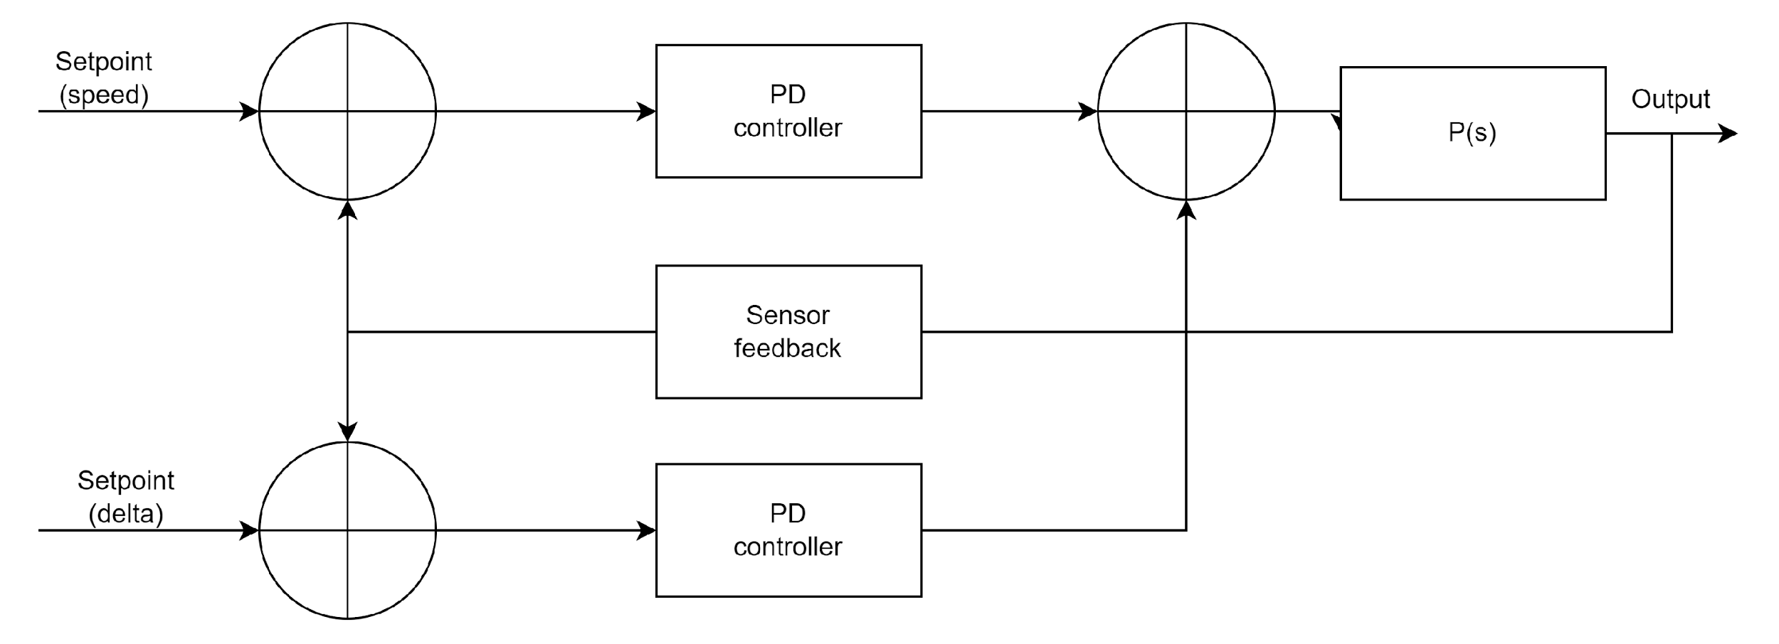
02
PID dùng cho việc gì?

Slide 8
03
Báo cáo tiến độ
Đã thử nghiệm điều khiển PID cho động cơ với phản hồi chính từ IR Sensor
Đã đạt:
+ Xe đã chạy theo tường với khoảng cách cho trước + Chạy với phản hồi chính từ cảm biến IR trái
Chưa đạt:
+ Còn vấn đề khi rẽ trái , xe không thể rẽ mượt mà khi vào góc trái. + Chưa áp dụng chạy với phản hồi từ hai cảm biến

